Slide 1
Chương 8 ĐIỀU TRA THIẾT BỊ DI ĐỘNG

Slide 2
Nội dung chính
Khái niệm cơ bản
Thách thức trong điều tra thiết bị di động
Điều tra bộ nhớ thiết bị di động
Các công cụ thường được sử dụng

Slide 3
I. Khái niệm cơ bản

Slide 4
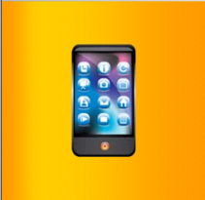
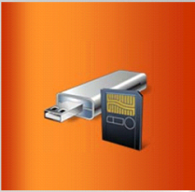

Điều tra thiết bị di động
Điều tra thiết bị di động là khoa học phục hồi bằng chứng kỹ thuật số từ điện thoại di động trong các điều kiện âm thanh thực tế.
Nó bao gồm khôi phục và phân tích dữ liệu từ bộ nhớ trong của thiết bị di động, thẻ SD và thẻ SIM
Điều tra thiết bị di động nhằm mục đích truy tìm thủ phạm của hành vi phạm tội liên quan đến việc sử dụng điện thoại di động

Slide 5
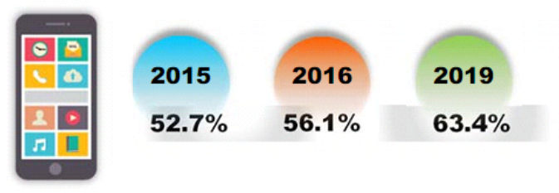
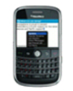
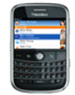
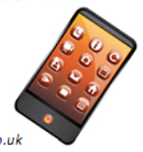
Tại sao cần phải điều tra thiết bị di động?
Sử dụng di động trong giao dịch tiền tệ
Dự kiến tăng trưởng của việc sử dụng di động
Người dùng thanh toán di động
2015
2016
2020
Kết nối Internet được thực hiện thông qua di động
384 triệu
425 triệu
50%
Số giao dịch sẽ được thực hiện qua di động
Giao dịch
Giao dịch
$450 triệu
$620 triệu
Số lượng phần mềm độc hại nhắm đến thiết bị di động năm 2015 tăng gấp 3 lần so với năm 2014 | Trong tất cả các phần mềm độc hại, ransomware có khả năng có được quyền không giới hạn trên thiết bị bị nhiễm độc, và những kẻ cắp dữ liệu được coi là mối đe dọa lớn nhất trong năm 2015 | Khoảng 94,344 người dùng duy nhất đã bị tấn công bởi mobile ransonware vào năm 2015 so với 18,478 người dùng trong năm 2014 | Năm 2016 có thể sẽ chứng kiến sự gia tăng về mức độ phức tạp của phần mềm độc hại và các sửa đổi của nó, với nhiều nơi bị ngắm đến hơn

Slide 6
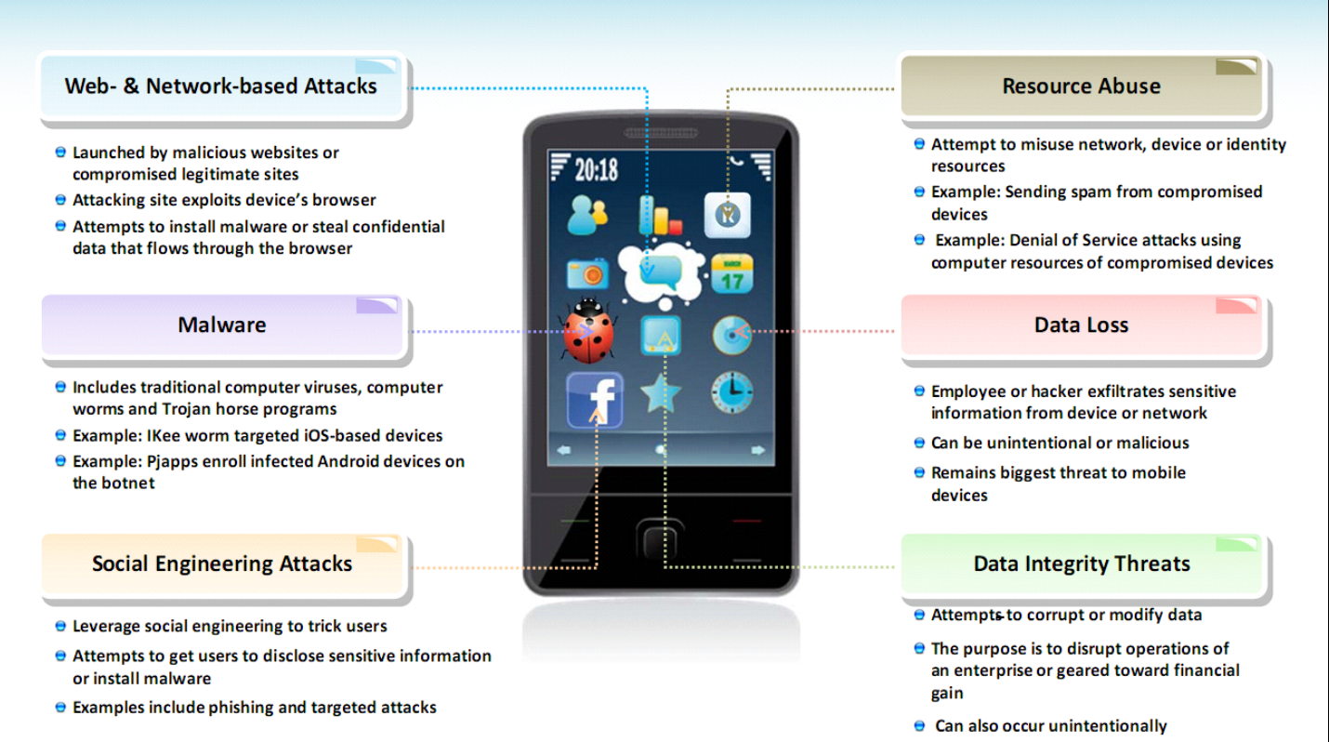
Các mối đe dọa hàng đầu vào thiết bị di động
Các cuộc tấn công dựa trên web và mạng
Lạm dụng tài nguyên
Khởi chạy bởi các trang web độc hại hoặc các trang web hợp pháp bị xâm phạm
Tấn công trang web khai thác trình duyệt của thiết bị
Cố gắng cài đặt phần mềm độc hại hoặc lấy cắp dữ liệu bí mật đi qua trình duyệt
Cố gắng sử dụng sai mạng, thiết bị hoặc danh tínhtài nguyên
Ví dụ: Gửi thư rác từ các thiết bị bị xâm nhập
Ví dụ: Tấn công từ chối dịch vụ sử dụng tài nguyên máy tính của các thiết bị bị xâm nhập
Phần mềm độc hại
Mất dữ liệu
Bao gồm vi rút máy tính truyền thống, sâu máy tính và các chương trình ngựa Trois
Ví dụ: Sâu Ikee nhắm mục tiêu các thiết bị chạy iOS
Ví dụ: Pjapps đăng ký các thiết bị Android bị nhiễm trên mạng botnet
Nhân viên hoặc tin tặc lấy cắp thông tin nhạy cảm từ thiết bị hoặc mạng
Có thể là vô tình hoặc độc hại
Vẫn là mối đe dọa lớn nhất đối với thiết bị di động
Các cuộc tấn công kỹ thuật xã hội
Các mối đe dọa về tính toàn vẹn dữ liệu
Tận dụng kỹ thuật xã hội để lừa người dùng
Cố gắng khiến người dùng tiết lộ thông tin nhạy cảm hoặc cài đặt phần mềm độc hại
Ví dụ bao gồm lừa đảo và tấn công có chủ đích
Cố gắng làm hỏng hoặc sửa đổi dữ liệu
Mục đích là làm gián đoạn hoạt động của doanh nghiệp hoặc hướng tới lợi ích tài chinh
Cũng có thể xảy ra ngoài ý muốn

Slide 7
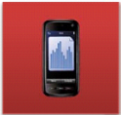
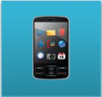
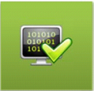
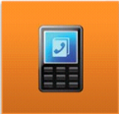
Phần cứng di động và Điều tra số
Điều tra thiết bị di động phụ thuộc nhiều vào phần cứng cơ bản của thiết bị di động
Các nhà điều tra cần thực hiện các cách tiếp cận khác nhau đối với điều tra điện thoại di động tùy thuộc vào kiến trúc phần cứng di động
Phần cứng độc quyền của thiết bị di động khiến việc thu mua pháp y trở nên khó khăn
Kiến thức về phần cứng di động cũng trở nên cần thiết trong trường hợp thiết bị bị hỏng hoặc bị hư hỏng khi không thể truy cập thiết bị bằng cổng dữ liệu

Slide 8
Hệ điều hành trên di động và Điều tra số
Hệ điều hành di động xác định các chức năng và tính năng có sẵn trên thiết bị di động và quản lý giao tiếp giữa thiết bị di động và các thiết bị tương thích khác
Sự đa dạng này trong kiến trúc hệ điều hành di động có thể ảnh hưởng đến quá trình phân tích pháp y
Điều tra viên yêu cầu kiến thức về hệ điều hành, kiến trúc và hệ thống tệp cơ bản của thiết bị di động đang được điều tra
Kiến thức về quy trình khởi động hệ điều hành di động giúp điều tra viên có được quyền truy cập cấp thấp hơn

Slide 9
Kiến trúc của thiết bị di động
Ứng dụng khách hàng
Thành phần phần mềm trung gian(Khám phá dịch vụ, các thành phần cơ sở dữ liệu mạng, v.v.)
Các API truyền thông
GUI
API
Điện thoại
API
Hệ điều hành
Phần cứng thiết bị bao gồm thiết bị hiển thị, bàn phím, RAM, flash, bộ xử lý nhúng và bộ xử lý phương tiện
Giao diện vô tuyến, cổng và giao diện mạng
Mạng

Slide 10
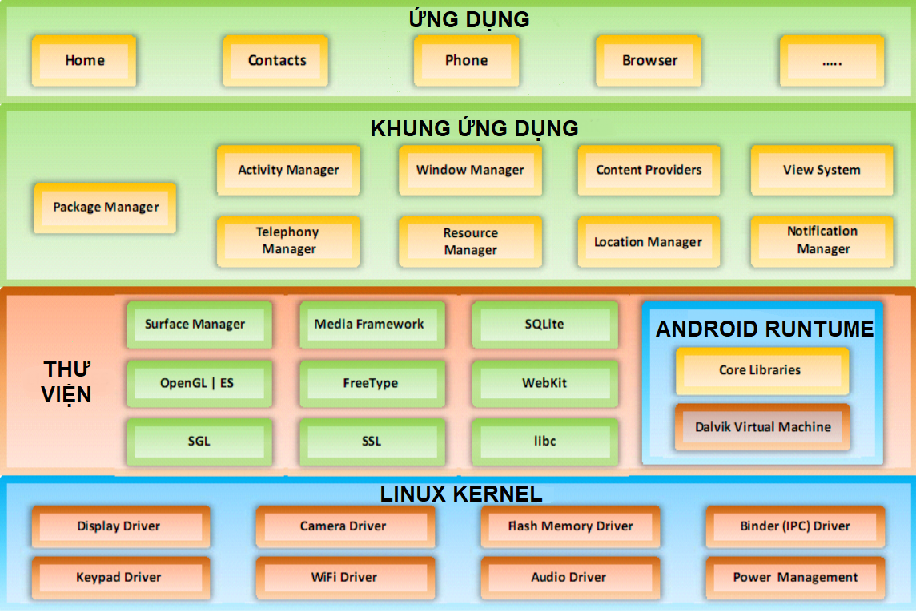
Kiến trúc ngăn xếp trên Android
Các ứng dụng tiêu chuẩn, do người
dùng xác định
Trang chủ
Liên lạc
Di động
Trình duyệt
…
Hỗ trợ ứng dụng
Giao diện API
Quản lý hoạt động
Quản lý cửa sổ
Các nhà cung cấp nội dung
Hệ thống quan sát
Quản lý gói
Quản lý điện thoại
Quản lý tài nguyên
Quản lý vị trí
Quản lý thông báo
Thư viện gốc được viết bằng C/C ++,
chịu trách nhiệm xử lý các loại dữ liệu
khác nhau
Máy ảo được xây dựng tùy chỉnh
Quản lý bề mặt
Media framework
SQLite
FreeType
WebKit
Thư viện lõi
OpenGL | ES
SGL
SSL
libc
Máy ảo Dalvik
Được xây dựng dựa trên Nhân Linux 2.6,
chịu trách nhiệm tương tác với phần
cứng
Trình điều khiển hiển thị
Trình điều khiển máy ảnh
Trình điều khiển bộ nhớ flash
Trình điều khiển chất kết dính
Trình điều khiển bàn phím
Trình điều khiển Wifi
Trình điều khiển âm thanh
Quản lý năng lượng

Slide 11
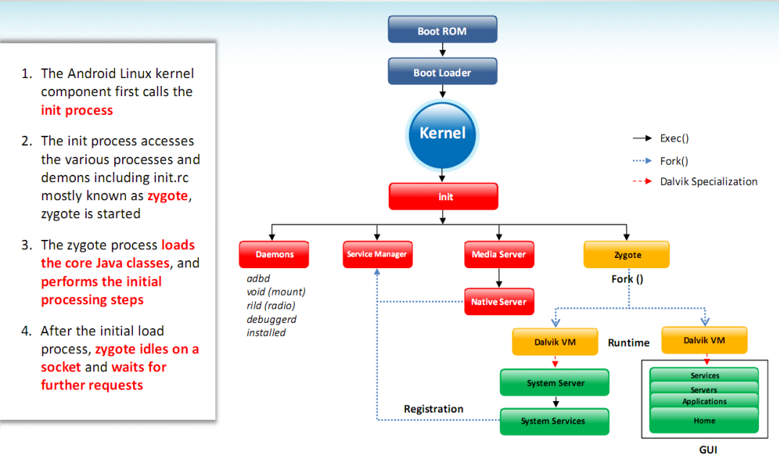
Tiến trình khởi động Android
Thành phần nhân Android đầu tin gọi tới tiến trình init
Tiến trình init truy cập vào các tiến trình khác và các tiến trình con init.rc được gọi là zygote, zygote được khởi tạo
Tiến trình zygote tải các lớp Java lõi và thực hiện các bước xử lý ban đầu
Sau quá trình tải ban đầu, zygote chạy không tải trên socket và chờ các yêu cầu khác
Khởi động ROM
Bộ nạp khởi động
Hạt nhân
Bên trong
Daemons
Quản lý dịch vụ
Máy chủ phương tiện
Hợp tử
Máy chủ gốc
Máy ảo Dalvik
Máy ảo Dalvik
Máy chủ hệ thống
Dịch vụ
Máy chủ
Dịch vụ hệ thống
Ứng dụng
GUI
Trang chủ

Slide 12
Kiến trúc iOS
IPhone IOS stack bao gồm bốn lớp trừu tượng:
Bộ công cụ bản đồ, IAD, Bộ công cụ trò chơi, Sự kiện (Chạm), Bộ điều khiển chế độ xem và Bộ giao diện người dùng
Cung cấp các khuôn khổ để phát triển ứng dụng iPhone
Cocoa Touch
Media Services
Âm thanh cốt lõi, Hoạt ảnh lõi, AirPlay, Quartz (2D), Phát lại video, Ghi âm, Trộn âm thanh, OpenAL, JPEG, PNG, TIFF và PDF
Cung cấp khả năng âm thanh, video, hoạt ảnh và đồ họa cho iPhone
Core Services
Phân luồng, Truy cập tệp, Tùy chọn, Bộ sưu tập (NSArray, NSDictionary, NSSet), Mạng, Sổ địa chỉ và Các tính năng cấp cao (iCloud, Mua trong ứng dụng và SQLite)
Cung cấp lớp nền cho các lớp trên
Core OS
Cung cấp các dịch vụ cấp thấp
Phần mềm chương trình cơ sở bảo mật, Tăng tốc FW, Phụ kiện bên ngoài FW, Hệ thống (Phân luồng, Kết nối mạng, Truy cập hệ thống tệp, I / O tiêu chuẩn, Dịch vụ Bonjour & DNS, Thông tin ngôn ngữ và Phân bổ bộ nhớ)
IPhone Hardware

Slide 13




Quá trình khởi động iOS
Quá trình khởi động iPhone bao gồm nhiều giai đoạn khởi động. Mỗi giai đoạn xác minh tính toàn vẹn và tính xác thực của giai đoạn tiếp theo
Quá trình khởi động bình thường sử dụng cơ chế chuỗi tin cậy tích hợp để ngăn chặn quyền truy cập cấp thấp hơn vào các lớp triển khai iOS
Device Firmware Upgrade (DFU) được sử dụng trong quá trình điều tra pháp y để có được quyền truy cập cấp thấp hơn vào thiết bị
Sử dụng chế độ này, người điều tra có thể thay đổi trình tự khởi động

Slide 14
Khởi động chế độ bình thường và DFU
Tiến trình khởi động bình thường:
BootRom bắt đầu quá trình khởi động
LLB, trình tải khởi động cấp đầu tiên, được tải sau khi xác minh tính toàn vẹn và tính xác thực
Bộ nạp khởi động iBoot giai đoạn 2 bắt đầu sau khi xác minh tính toàn vẹn và tính xác thực
Kernel và NAND flash cũng được tải sau khi xác minh tính toàn vẹn và tính xác thực
Khởi động ROM
LLB
iBoot
Kernel + NAND Flash + NAND

Slide 15
Tiến trình khởi động ở chế độ DFU:
iBoot không được khởi động trong trình tự khởi động chế độ DFU
Khởi động ROM
iBSS
iBEC
Kernel + RamDisk

Slide 16
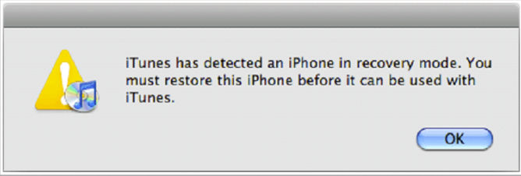
Khởi động iPhone ở Chế độ DFU
Kết nối iPhone với máy tính và khởi chạy iTunes
Tắt iPhone
Nhấn giữ đồng thời nút ngủ / nguồn và nút home trong 10 giây, sau đó nhả nút nguồn
Tiếp tục giữ nút Home cho đến khi xuất hiện thông báo trong iTunes

Slide 17
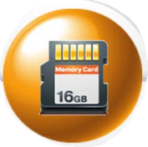
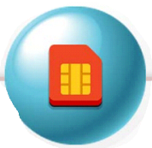

Bộ nhớ di động và vị trí chứng cứ
Bộ nhớ trong
Thẻ SIM
Bộ nhớ ngoài
RAM, ROM hoặc bộ nhớ flash (NAND / NOR) được sử dụng để lưu trữ hệ điều hành, ứng dụng và dữ liệu của điện thoại di động
Lưu trữ thông tin cá nhân, sổ địa chỉ, tin nhắn và thông tin liên quan đến dịch vụ
Lưu trữ thông tin cá nhân như âm thanh, video, hình ảnh, v.v.

Slide 18
Nên làm gì trước cuộc điều tra?
1. Xây dựng một trạm làm việc pháp y
3. Xem lại các chính sách và luật
4. Thông báo cho những người ra quyết định và nhận ủy quyền
2. Xây dựng đội điều tra
5. Đánh giá rủi ro
6. Xây dựng Bộ công cụ pháp y di động

Slide 19
Xây dựng một trạm làm việc pháp y
Xây dựng một máy trạm điều tra di động với các thiết bị sau:
Đầu nối USB (bus nối tiếp đa năng)
4
Bộ công cụ phần cứng di động (Ví dụ: Pro Tech Toolkit)
6
5
7
Máy tính xách tay hoặc máy tính để bàn
1
2
3
Bộ công cụ pháp y di động
Cáp (bao gồm FireWire, Bluetooth và IR)
Đầu đọc thẻ nhớ Micro SD
SIM card Reader

Slide 20
Xây dựng nhóm điều tra
Nhóm điều tra phải bao gồm những người có chuyên môn về phản ứng thu giữ, thu thập và báo cáo bằng chứng từ thiết bị di động.
Nhóm điều tra bao gồm Nhân chứng chuyên môn, Người quản lý bằng chứng, Người lập hồ sơ bằng chứng, Người kiểm tra bằng chứng / Điều tra viên, Luật sư, Nhiếp ảnh gia, Người phản hồi sự cố, Người ra quyết định và Người phân tích sự cố
Mỗi thành viên trong nhóm phải có kiến thức chuyên sâu về nhiều loại thiết bị di động, kiến trúc phần cứng, hệ điều hành và ứng dụng di động của chúng | Mỗi thành viên trong nhóm nên biết về luật pháp địa phương và các vấn đề pháp lý liên quan đến tội phạm liên quan đến thiết bị di động
Mọi thành viên trong nhóm cần có đủ giấy tờ cần thiết và được ủy quyền để thực hiện các nhiệm vụ được giao Giữ cho nhóm điều tra càng ít càng tốt để đảm bảo bí mật | Xác định các thành viên trong nhóm và phân công trách nhiệm cho từng thành viên trong nhôm Chỉ định một thành viên trong nhóm làm trưởng nhóm kỹ thuật cho cuộc điều tra

Slide 21

Xem lại các chính sách và luật
Xem xét các luật địa phương có thể ảnh hưởng đến cuộc điều tra pháp y; điều tra viên phải tuân theo quy trình điều tra pháp y được chấp nhận hợp pháp và tạo tài liệu cho phù hợp
Xem xét nội bộ Mang theo thiết bị riêng (Bring Your Own Device - BYOD) và các chính sách bảo mật thông tin của tổ chức một cách cẩn thận trong các trường hợp điều tra pháp y liên quan đến điện thoại di động do tổ chức ban hành

Slide 22
Thông báo cho những người ra quyết định và nhận ủy quyền
1
Thông báo cho những người ra quyết định về sự cần thiết phải thực hiện điều tra pháp y, và nhận được sự ủy quyền bằng văn bản
2
Nói chung, các chính sách và thủ tục ứng phó sự cố xác định thẩm quyền ra quyết định và quy trình để có được sự ủy quyền
3
Sau khi được ủy quyền, hãy đánh giá tình hình và xác định quá trình hành động

Slide 23
Đánh giá rủi ro
Để ngăn dữ liệu mới làm ô nhiễm bằng chứng, hãy niêm phong thiết bị trong hộp cách ly đúng cách
Không sử dụng túi ni lông để đựng thiết bị di động bị thu giữ. Sử dụng các thùng chứa cách ly được khuyến nghị
Xem xét trạng thái năng lượng của thiết bị di động bị thu giữ. Việc hết pin sẽ là một thảm họa vì dữ liệu quan trọng có thể nằm trong bộ nhớ dễ bay hơi phụ thuộc vào pin
Xử lý và vận chuyển các thiết bị di động một cách cẩn thận vì chúng rất dễ vỡ và có thể dễ bị hư hỏng

Slide 24
Xây dựng bộ công cụ điều tra di động
Các nhà điều tra số nên được trang bị một bộ công cụ phù hợp
Bộ công cụ điều tra di động bao gồm cả công cụ phần cứng và phần mềm cần thiết để khôi phục và phân tích dữ liệu từ thiết bị di động
Công cụ phần cứng
Hệ thống Cellebrite UFED
ViewKit an toàn cho pháp y
Hộp công cụ & thu giữ thiết bị DS
Đầu đọc USB cho thẻ SIM
iGo
Nguồn điện DC Lab 0-15V / 3A
Màn hình kỹ thuật số có đèn nền
Thanh khôi phục điện thoại của Paraben
Công cụ phần mềm
TÌM KIẾM BitPim của Thanh công cụ Điều tra
BitPim
Nhà phân tích pháp y oxy
Thu giữ thẻ sim của Paraben
MOBILedit! Pháp y
TULP2G
iDEN Trình quản lý danh bạ SUMURI'S PALADIN
Đại lý di động của floAt
XRY logic & XRY vật lý

Slide 25
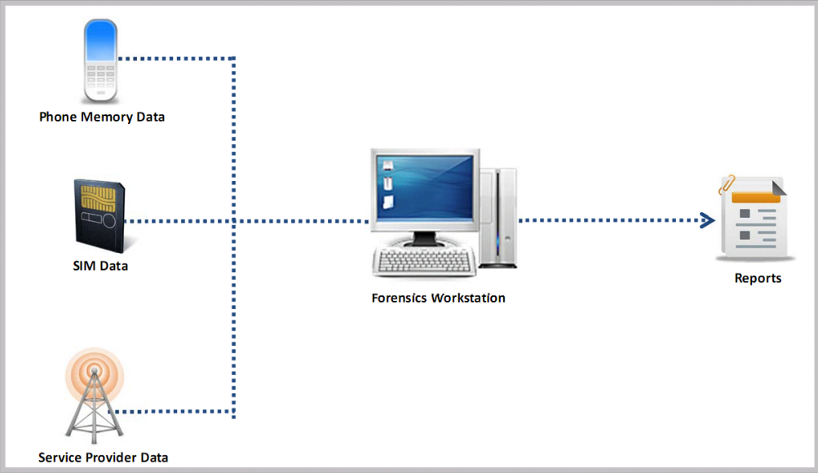
Phân tích bằng chứng điện thoại di động

Slide 26
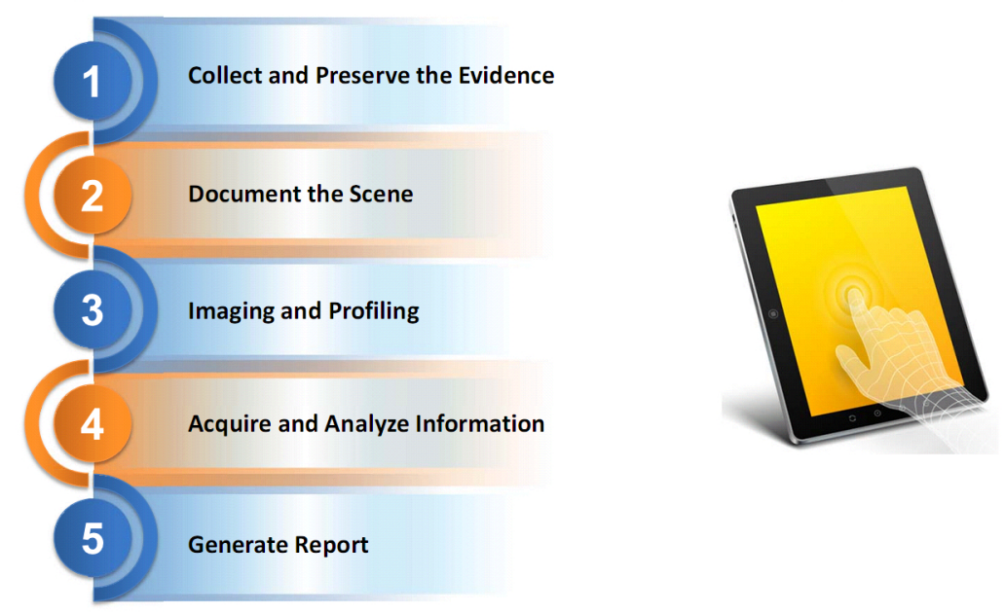
Quy trình điều tra di động
Thu thập và lưu giữ bằng chứng
Ghi lại cảnh
Hình ảnh hiện trường và lập hồ sơ
Thu thập và phân tích thông tin
Tạo báo cáo

Slide 27
Thu thập bằng chứng
Bảo vệ tính toàn vẹn của bằng chứng điện tử và truyền thống
Ngăn người dùng trái phép xâm nhập vào hiện trường và chạm vào chứng cứ
Thu thập tất cả các thiết bị điện tử được tìm thấy tại hiện trường vụ án
Kiểm tra xem thiết bị di động có được kết nối với máy tính hay không
Xác nhận trạng thái nguồn của thiết bị bằng cách kiểm tra đèn nhấp nháy
Thu thập bằng chứng phi điện tử như mật khẩu bằng văn bản, ghi chú viết tay và bản in trên máy tính

Slide 28

Ghi lại hiện trường
Ghi lại tất cả các thiết bị điện tử được tìm thấy tại hiện trường vụ án
Chụp ảnh tất cả các bằng chứng tại hiện trường và viết ghi chú về những gì bạn đã thấy trên màn hình
Ghi lại trạng thái của thiết bị trong quá trình thu giữ
Ghi lại bất kỳ hoạt động nào trên các thiết bị điện tử được tìm thấy tại hiện trường vụ án

Slide 29
Ghi lại tài liệu
Nhận dạng điện thoại
Nhận dạng kết nối
Lựa chọn công cụ
Dựa trên kiểu thiết bị di động và kết nối, hãy chọn một công cụ pháp y có các khả năng sau: Usable, Accurate, Verifiable, Comprehensive, Deterministic
Xác định thương hiệu, kiểu máy, hệ điều hành và nhà cung cấp dịch vụ mạng
Nó có thể giúp chọn một công cụ pháp y thích hợp cho việc thu thập dữ liệu
Xác định loại kết nối được sử dụng để kết nối với máy trạm pháp y
Nó có thể là một cáp, Hồng ngoại hoặc Bluetooth
Điều này phụ thuộc vào điện thoại, công cụ pháp y và điều kiện mua lại

Slide 30
Bảo quản bằng chứng
Mục đích của bước bảo quản là thu giữ điện thoại di động tình nghi và các thiết bị ngoại vi liên quan của nó mà không làm thay đổi dữ liệu trong đó
Đây là bước đầu tiên được thực hiện trước khi điều tra thực tế
Nó bao gồm việc khám phá, nhận biết, ghi lại và thu thập bằng chứng kỹ thuật số thu được tại hiện trường vụ án

Slide 31
Bộ quy tắc để BẬT / TẮT điện thoại di động
01 ON State
Nếu thiết bị ở trạng thái "ON", KHÔNG chuyển nó thành “OFF", việc chuyển nó thành "TẮT" có thể kích hoạt tính năng khóa
02 OFF State
Nếu thiết bị ở trạng thái “OFF", để nó ở chế độ “OFF"
Ghi lại tất cả thông tin trên màn hình (ảnh chụp, nếu có thể)
Tắt nguồn trước khi vận chuyển (mang theo dây nguồn)
Bật nó có thể thay đổi bằng chứng trên thiết bị (giống như máy tinh)

Slide 32
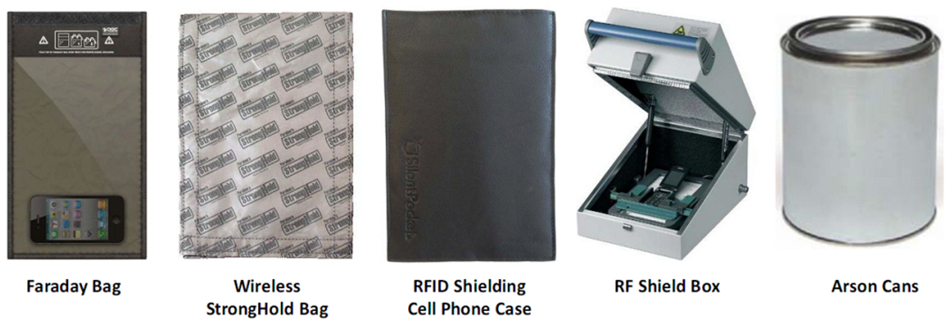
Ngăn chặn tín hiệu điện thoại di động
Thiết bị di động phải được bảo vệ khỏi gián đoạn tín hiệu và ghi đè dữ liệu
Sử dụng thiết bị chặn tín hiệu và túi chứa tín hiệu để đạt được và duy trì cách ly mạng

Slide 33
Đóng gói, vận chuyển và lưu trữ bằng chứng
Đóng gói bằng chứng thu thập được trong túi bằng chứng tĩnh có chữ ký và ghi ngày của điều tra viên
Bằng chứng thu thập được từ hiện trường vụ án phải được vận chuyển cẩn thận đến cơ quan điều tra

Slide 34
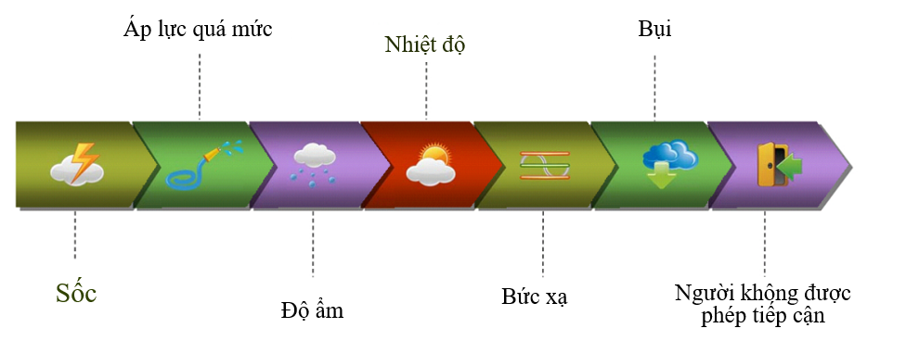
Đóng gói, vận chuyển và lưu trữ bằng chứng
Các yếu tố có thể ảnh hưởng đến thiết bị di động trong quá trình vận chuyển:

Slide 35
Tạo ảnh bằng chứng
Điều tra viên không nên trực tiếp làm việc trên các bằng chứng ban đầu. Nên tạo ảnh bằng chứng từ thiết bị di động thu được tại hiện trường vụ án
Thành phần điện thoại di động có thể lưu trữ hình ảnh:
Việc trích xuất tệp và phân tích điều tra được tiến hành trên bản ảnh để giữ toàn vẹn cho bằng chứng
Bộ nhớ điện thoại di động
Thẻ nhớ SD
Bộ nhớ thẻ SIM

Slide 36
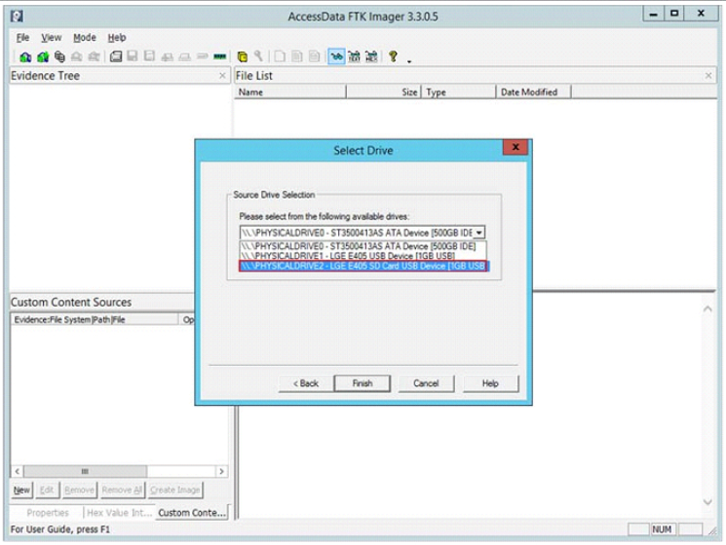
Tạo ảnh của thiết bị Android bằng FTK Imager
Tạo ảnh từ bộ nhớ điện thoại:
Kết nối điện thoại di động với máy trạm điều tra
Khởi chạy FTK Imager
Chọn ổ đĩa đại diện cho điện thoại di động được gắn vào
Tạo ảnh điều tra của ổ đĩa đã chọn

Slide 37
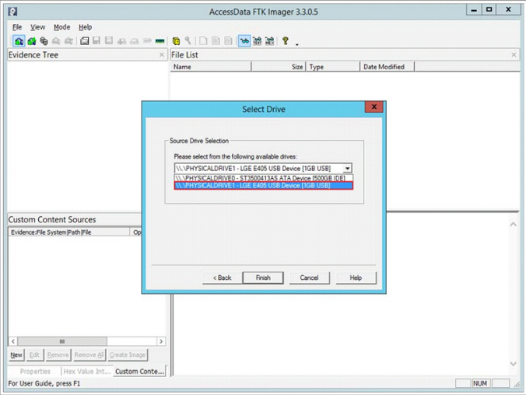
Tạo ảnh của thiết bị Android bằng FTK Imager
Tạo ảnh điều tra của thẻ SD:
Tháo thẻ SD khỏi điện thoại di động một cách an toàn
Kết nối với thẻ SD với máy trạm sử dụng đầu đọc thẻ SD
Khởi chạy công cụ FTK Imager
Chọn ổ đĩa đại diện cho bộ nhớ thẻ SD
Tạo ảnh điều tra của thẻ SD

Slide 38
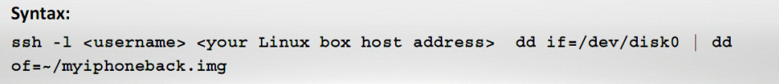
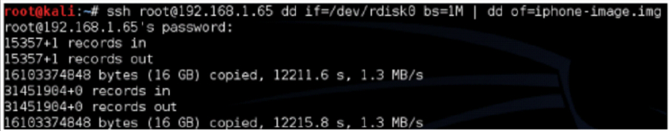
Tạo ảnh của iPhone bằng SSH
Chạy lệnh sau trên Linux:
Những việc cần thiết trước khi tạo ảnh:
iPhone phải được jailbroken
SSH nên được cài đặt trên cả iPhone và máy trạm chạy hệ điều hành Linux
Địa chỉ IP của iPhone
Địa chỉ IP của máy tính

Slide 39
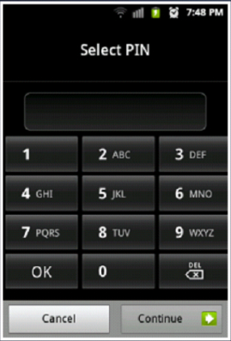
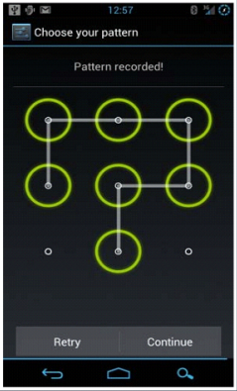
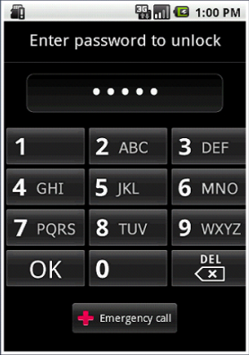
Khóa điện thoại
Điện thoại di động sử dụng ba loại kế hoạch khóa điện thoại để ngăn người dùng truy cập trái phép
Nếu thiết bị điện thoại thu được tại hiện trường vụ án ở trạng thái bị khóa, thách thức mở khóa nó sẽ nảy sinh
Điều tra viên pháp y cần phải vượt qua khóa điện thoại để điều tra chính xác điện thoại di động
Khóa PIN
Khóa mô hình
Khóa mật khẩu

Slide 40
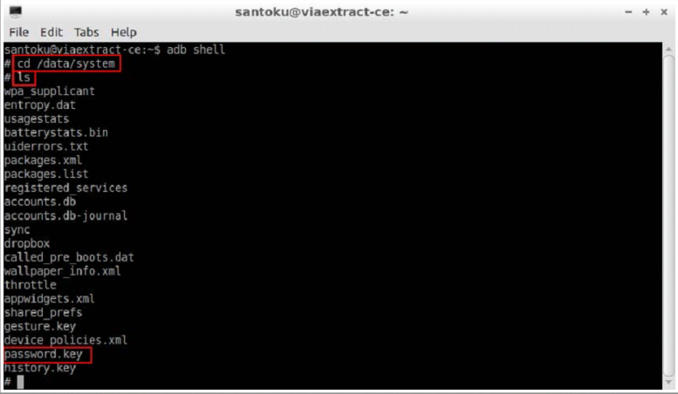
Phá mật khẩu khóa điện thoại Android bằng ADB
Kết nối thiết bị với máy trạm pháp y thông qua USB
Khởi chạy adb shell bằng cách sử dụng ViaExtract
Xóa tệp password.key khỏi thư mục android

Slide 41
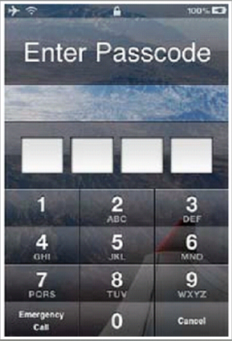
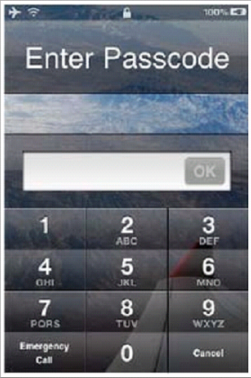
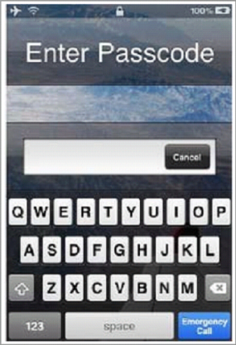
Mật mã iPhone
Loại mật khẩu: Chỉ có số
Độ dài: Độ dài bất kỳ
Loại mật khẩu:chữ và số
Độ dài: Độ dài bất kỳ
Loại mật khẩu: Chỉ có số
Độ dài: 4 hoặc 6

Slide 42
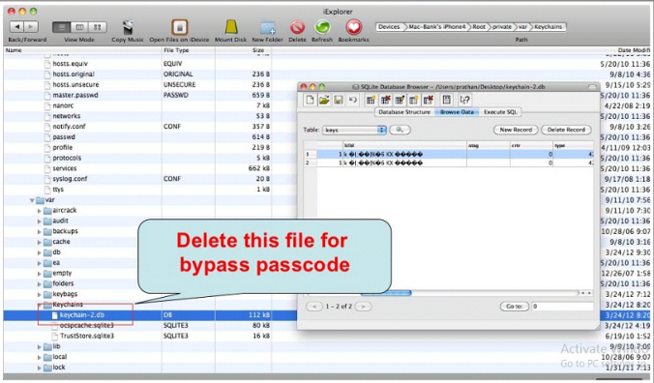
Phá mật mã iPhone bằng IExplorer
Kết nối thiết bị với máy trạm
Duyệt qua hệ thống tệp của iPhone với IExplorer
Điều hướng đến thư mục /var/mobile/Library/Preferences/ và xóa com.apple.springboard.plist
Điều hướng đến thư mục /var/Keychains/ và xóa keychain2.db
Khởi động lại iPhone
Lưu ý: Kỹ thuật này chỉ hoạt động cho các thiết bị đã bẻ khóa
Ngoài ra, các công cụ như iPhoneBrowser, iFunBox, OpenSSHSSH và iMazing cũng giúp vượt qua mật mã

Slide 43
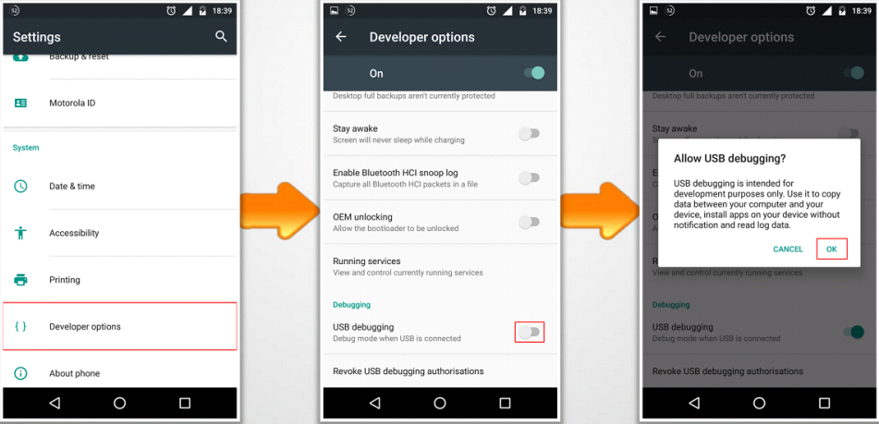
Bật gỡ lỗi USB
Đi tới Cài đặt → Tùy chọn nhà phát triển và chọn Gỡ lỗi USB

Slide 44
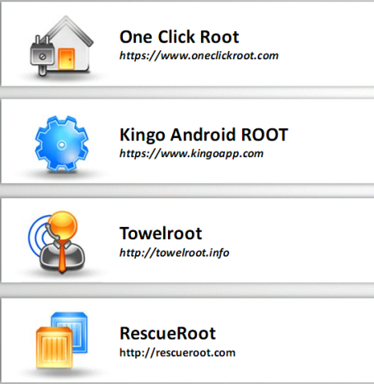
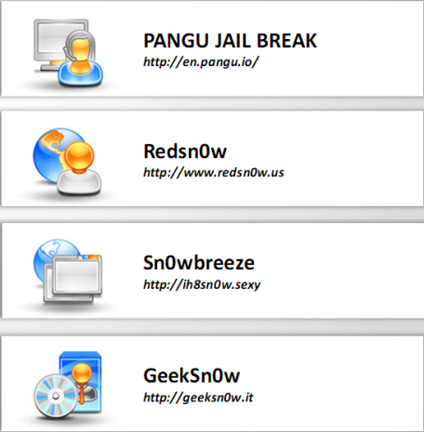
Các kỹ thuật loại bỏ bảo mật nền tảng: Jailbreak / Root
Điều tra viên sử dụng root / jailbreak để đạt được quyền kiểm soát đặc quyền (được gọi là "quyền root") trong hệ thống con của thiết bị, để thực hiện thu thập dữ liệu
Công cụ Root Android
Công cụ bẻ khóa iOS

Slide 45
Thu thập bằng chứng di động
Điện thoại di động bị thu giữ trải qua quá trình thu thập dữ liệu và tạo ảnh điều tra tại máy trạm điều tra
Trong quá trình thu thập, tất cả dữ liệu có thể có từ bộ nhớ trong và ngoài của điện thoại di động được trích xuất để phân tích
Việc thu thập dữ liệu và phân tích yêu cầu:
Mở khóa thiết bị
Root hoặc Jailbreak thiết bị
Bật chế độ USB debugging trong thiết bị

Slide 46
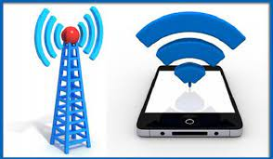
Mạng di động
MOBI STATION
BASE STATION SUBSYSTEM
NETWORK SUBSYSTEAM
BSC
HLR
VLR
SIM
PSTN
ISDN
PSPDN,
CSPDN
MSC
BTS
ME
BSC
EIR
AuC
BTS
SIM: nhận dạng thuê bao sim
MSC: trung tâm chuyển mạch dịch vụ
HLR: đăng kí vị trí nhà
BTS: trạm thu phát cơ sở
AuC: trung tâm xác thực
VLR: đăng kí vị trí của khách truy cập
BSC: bộ điều khiển
ME: thiết bị di động
EIR: đăng kí nhận dạng thiết bị

Slide 47
Các thành phần của mạng di động
MSC (bộ điều khiển trạm gốc): là hệ thống chuyển mạch cho mạng di động
BTS (trạm thu phát gốc): là thiết bị thu sóng vô tuyến liên lạc với điện thoại di động
BSC (bộ điều khiển trạm gốc): quản lí thiết bị bộ thu phát và thực hiện gán kênh
BSS (hệ thống con trạm gốc): chịu tránh nhiệm quản lí mạng vô tuyến được điều khiển bởi MSC. Bao gồm BSC, BTS và TC
HLR (đăng ký vị trí nhà): là cơ sở dữ liệu tại hệ thống dữ liệu thuê bao và thông tin dịch vụ
VLR (đăng ký vị trí khách truy cập): là cơ sở dữ liệu được sử dụng điện thoại di động chuyển vùng bên ngoài khu vực kinh doanh của họ

Slide 48
Các mạng di động khác nhau
Đa truy cập phân chia theo mã(CDMA)
Tốc độ dữ liệu nâng cao cho GSM(EDGE)
Mạng nâng cao kỹ thuật số tích hợp(iDEN)
Dịch vụ vô tuyến chung(GPRS)
Hệ thống truyền thông di động toàn cầu(GSM)
Gói truy cập tốc độ cao(HSDPA)
Đa truy cập phân chia theo thời gian(TDMA)
Hệ thống viễn thông di động toàn cầu(UMTS)
Truy cập di động không được cấp phép(UMA)

Slide 49
Phân tích dữ liệu nhà cung cấp dịch vụ
Dữ liệu nhà cung cấp dịch vụ có thể đóng vai trò rất quan trọng là bằng chứng sao lưu cho người điều tra
Nó rất hữu ích khi kẻ tấn công hoặc chủ sở hữu điện thoại di động đã xóa lịch sử cuộc gọi hoặc tin nhắn văn bản khỏi thiết bị để xóa sạch bằng chứng
Nó cũng có thể được yêu cầu trong trường hợp sau:
Khi không thể khôi phục dữ liệu lỡ xóa
Khi các dịch vụ dựa trên vị trí không được bật trên điện thoại

Slide 50
Phân tích dữ liệu nhà cung cấp dịch vụ (Tiếp)
Các bằng chứng có thể thu được từ nhà cung cấp dịch vụ:
Vị trí chủ sở hữu điện thoại
Bản ghi chi tiết cuộc gọi(CDR)
Thông tin thanh toán
Kiểm tra vị trí điện thoại đứng yên hay chuyển động ở khoảng thời gian cụ thể
CDR: Cung cấp thông tin chi tiết về cuộc gọi cụ thể
CDR: có giá trị chứng thực cho các mục đích điều tra pháp lý
Điều tra viên nên điều tra tất cả dữ liệu thiết bị(nội bộ, bên ngoài và SIM)

Slide 51

Nội dung của CDR
Số điện thoại người đăng kí
Số điện thoại người nhận cuộc gọi
Thời gian bắt đầu và thời gian kết thúc cuộc gọi
Thời lượng cuộc gọi
Số điện thoại thanh toán cước phí cuộc gọi
Nhận dạng được tổng đài cuộc gọi hoặc thiết bị điện thoại sử dụng
Vị trí cuộc gọi
Lộ trình cuộc gọi
Tuyến đường của cuộc gọi rời khỏi
Loại cuộc gọi, tin nhắn

Slide 52
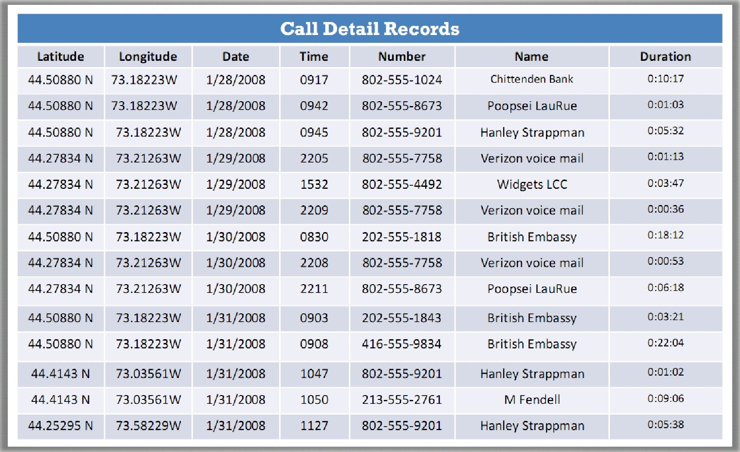
Mẫu TỆP nhật kí cuộc gọi CDR

Slide 53
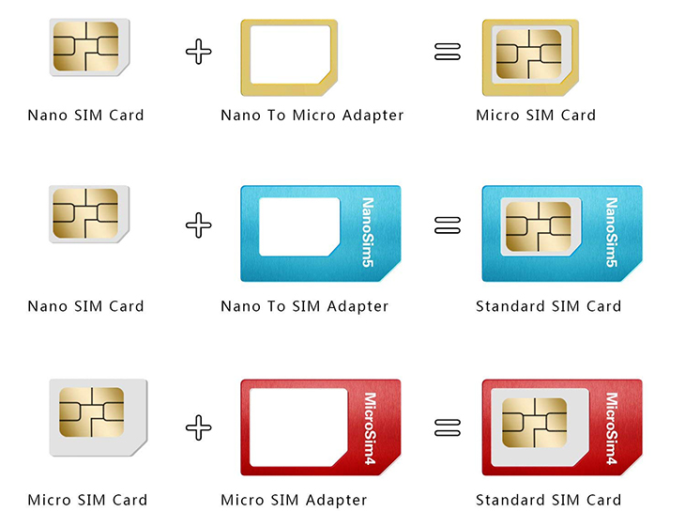
Mô-đun nhận dạng người đăng ký (SIM)
Sim là một thành phần có thể tháo rời chứa thông tin cần thiết về người đăng ký
Nó có một bộ nhớ
Hệ thống tệp SIM nằm trong bộ nhớ không thay đổi
Chức năng chính của SIM yêu cầu xác thực người dùng để có quyền truy cập vào dịch vụ đã đăng ký

Slide 54
Hệ thống thẻ SIM
MF
DF
GSM
DF
DCS 1800
DF
TELECOM
EF
EF
EF
EF
EF
EF
EF
MF: tệp master
DF: tệp chuyên dụng
EF: tệp sơ cấp

Slide 55
Dữ liệu được lưu trữ trong Mô-đun nhận dạng người đăng ký
SIM là một thẻ thông minh dựa trên vi điều khiển để lưu trữ dữ liệu quan trọng:
Bộ phận thẻ mạch tích hợp(CCID)
Nhận dạng thuê bao di động quốc tế (IMSI)
Tên nhà cung cấp dịch vụ(SPN)
Mã quốc gia di dộng(MNC)
Nhận dạng thuê bao di động số(MSIN)
Số danh bạ thuê bao di động quốc tế (MSISDN)
Các số quay số viết tắt (ADN)
Các số đã gọi gần đây nhất (LDN)
Dịch vụ tin nhắn ngắn (SMS)
Thông số tin nhắn văn bản (SMSP)
Trạng thái tin nhắn văn bản (SMSS)
ID giai đoạn (Phase)
Bảng Dịch vụ SIM (SST)
Thời kỳ tìm kiếm HPLMN (HPLMNSP)
Bộ chọn PLMN (PLMNsel)
PLMNS bị cấm (FPLMN)
Tham số cấu hình khả năng (CCP)
Lớp kiểm soát truy cập (ACC)
Các kênh điều khiển quảng bá (BCCH)
Tùy chọn ngôn ngữ (LP)
Xác minh chủ thẻ (CHV1 và CHV2)
Khóa mật mã (Kc)
Mã khóa số thứ tự Mã cuộc gọi khẩn cấp
Các số quay số ấn định (FDN)
Quay số mở rộng (EXT1 & EXT2)
Nhóm (GID1 & GID2)
Thông báo mạng ưu tiên (CBMI)
Số cuộc gọi trên mỗi đơn vị (PUCT)
Công cụ đo cuộc gọi tích lũy (ACM)
Giới hạn cuộc gọi (ACMmax)
Thông tin Vị trí (LOCI)
Nhận dạng khu vực địa phương (LAI)
Số gọi riêng Nhận dạng thuê bao di động tạm thời (TMSI)
Mã mạng nhận dạng khu vực định tuyến (RIA)
Quay số dịch vụ (SDN)
Khoá cá nhân hoá

Slide 56
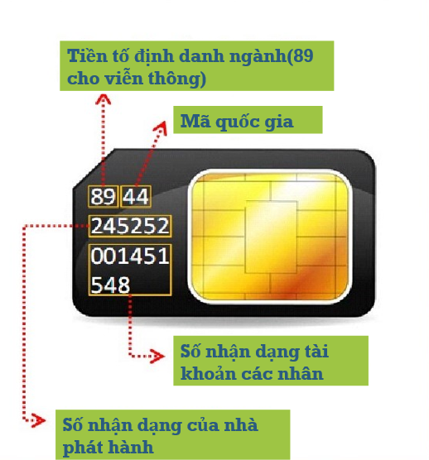
Nhận dạng thẻ mạch tích hợp (ICCID)
ICCID SIM có thể dài tối đa 20 chữ số
Nó bao gồm một tiền tố định danh ngành(89 cho viễn thông), tiếp theo là mã quốc gia, số định danh của tổ chức phát hành và số nhận dạng tài khoản cá nhân.
Mã này giúp xác nhận quốc gia và tên của nhà mạng điều hành
Nếu ICCID không tồn tại trên sim, hãy sử dụng công cụ lấy SIM(U) ví dụ như bộ công cụ ForensicSIM

Slide 57
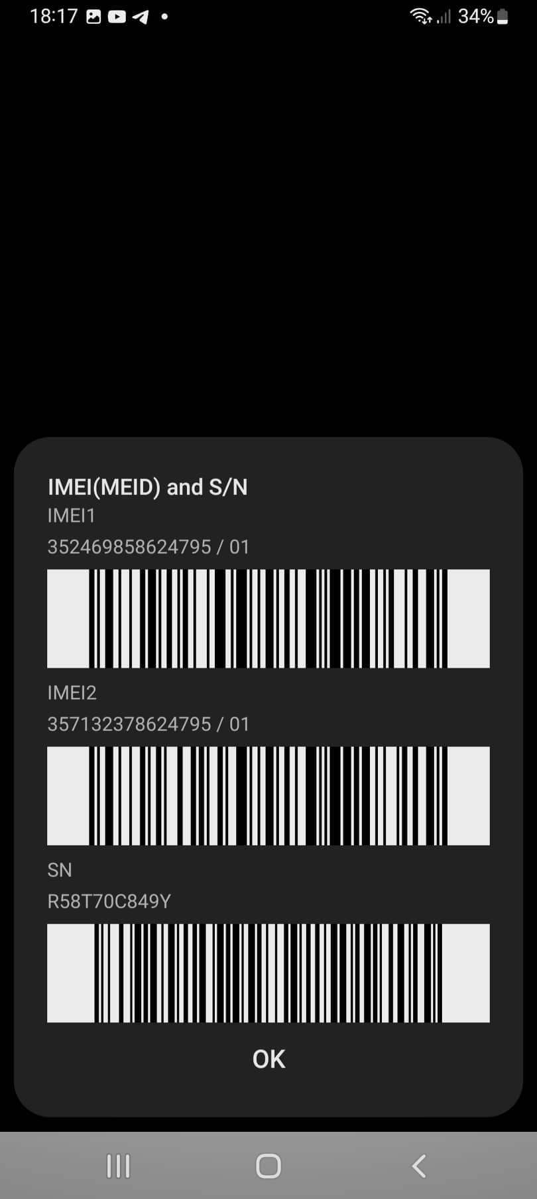
Mã nhận dạng thiết bị di động quốc tế (IMEI)
IMEI là một số gồm 15 chữ số cho biết nhà sản xuất, loại kiểu máy và quốc gia chấp thuận cho các thiết bị GMS
Tám chữ số đầu tiên được gọi là Mã phân bổ loại(TAC), cung cấp kiểu máy và xuất xứ
Để được hỗ trợ trên GSM và UMTS, IMEI có thể được lấy bằng cách nhập *#06#

Slide 58
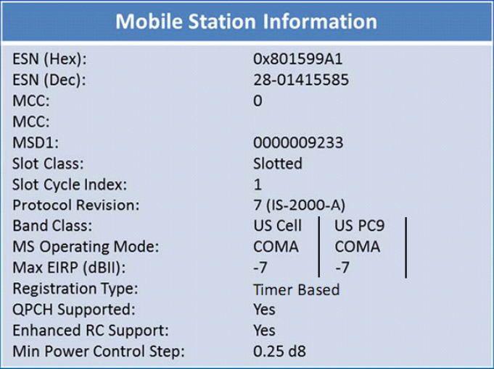
Số sê ri điện tử (ESN)
ENS là số nhận dạng 32bit duy nhất được ghi lại trên một con chip an toàn trong điện thoại di động bởi nhà sản xuất
8-14bit đầu tiên xác định nhà sản xuất và các bit còn lại xác định số sê ri được chỉ định

Slide 59
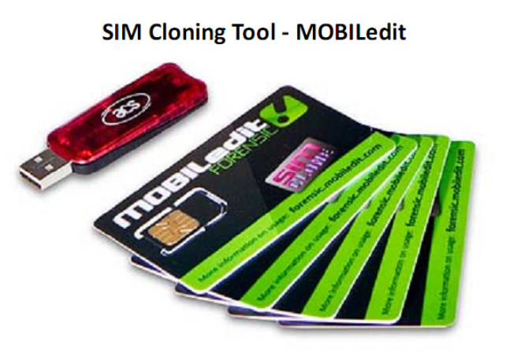
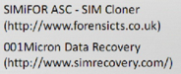
Sao chép SIM
Nhân bản một thẻ SIM để điều tra thêm nhằm tránh vô tình giả mạo dữ liệu gốc của SIM
Điều kiện tiên quyết:
Đầu đọc thẻ SIM
Phần mềm sao chép thẻ SIM trống hoặc thẻ super SIM
Công cụ sao chép SIM:

Slide 60
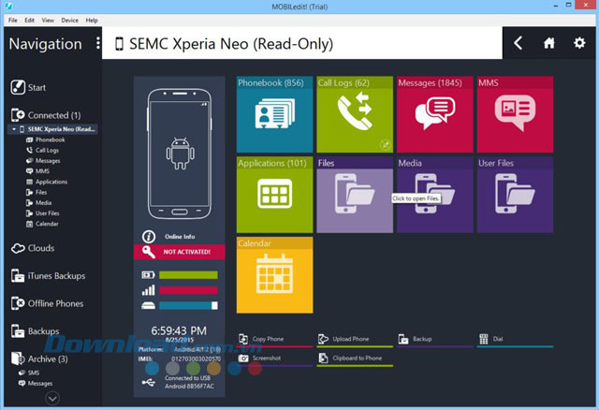
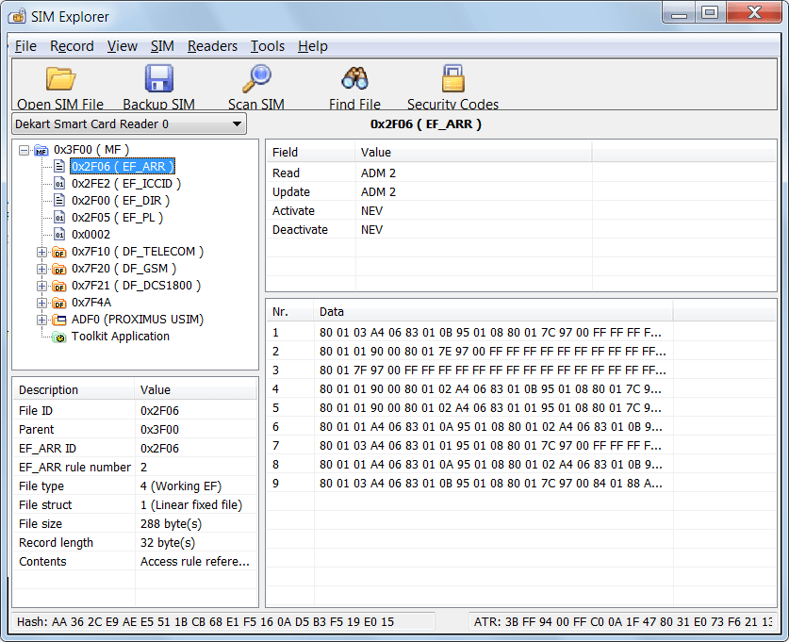
Công cụ thu thập dữ liệu SIM
MOBILedit
SIM Explorer

Slide 61
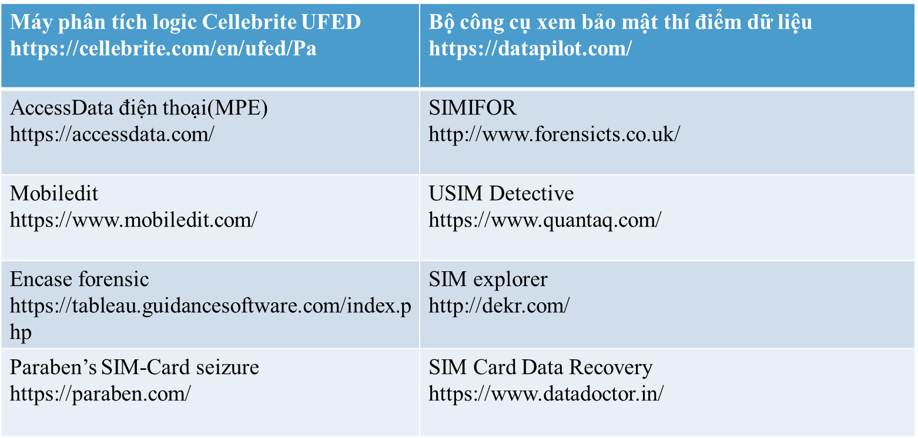
Công cụ thu thập dữ liệu SIM (Tiếp)

Slide 62
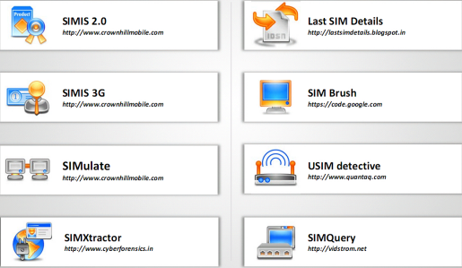
Công cụ phân tích pháp y SIM

Slide 63
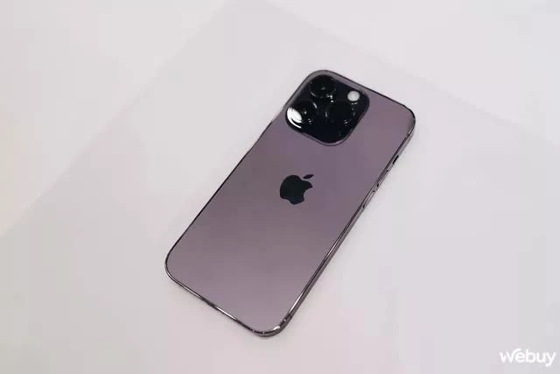
Tiếp thu logic
Thu thập logic liên quan đến việc tạo ra một bản sao từng bit của bộ nhớ logic của điện thoại di động
Lưu trữ logic bao gồm dữ liệu được lưu trữ trong các tệp và thư mục di động
Dữ liệu di động được trích xuất thông qua hệ điều hành của thiết bị di động sử dụng một bộ lệnh đã biết

Slide 64
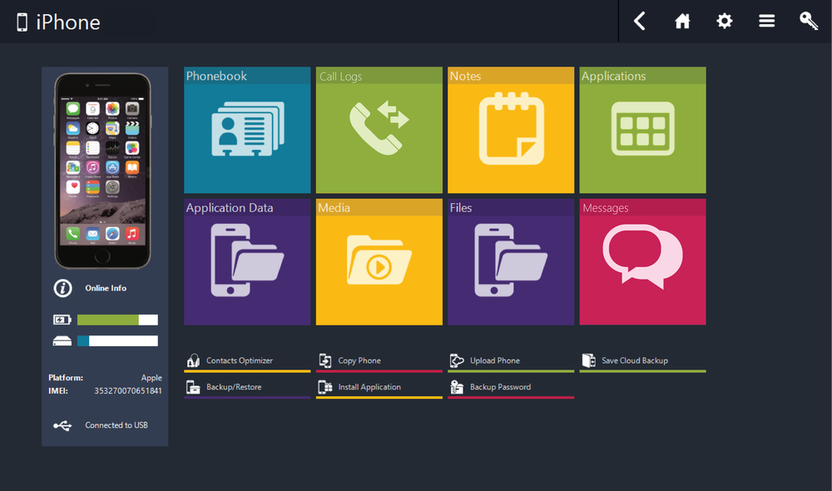
Chuyển đổi logic Android bằng MOBILedit
Kết nối thiết bị di động với máy qua USB
Khởi chạy MOBILEDIT
Việc trích xuất dữ liệu hợp lí sẽ được thực hiện tự động

Slide 65
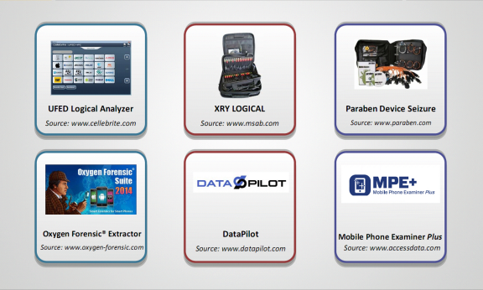
Các công cụ tiếp thu logic bổ sung

Slide 66
Physical acquisition
Thu thập bản sao liên quan đến việc tạo bản sao dữ liệu từng bit được lưu trữ trong bộ nhớ bên trong của điện điện thoại di động
Nó trích xuất lượng dữ liệu tối đa trực tiếp từ các bộ nhớ trong của thiết bị di động
Nó cũng có thể trích xuất dữ liệu ẩn hoặc bị xóa khỏi bộ nhớ trong
Đây là việc khai thác khó khắn nhất khi các nhà sản xuất thiết bị di động thường không cho phép đọc tùy ý bộ nhớ trong của thiết bị
Các kỹ thuật chiết xuất vật lý khai thác bằng những công cụ:
ViaExtract
XRY Physical
UFED Physical Analyzer

Slide 67

Chuyển đổi vật lý bằng cách sử dụng Oxygen Forensic Detective
Khởi động Oxygen Forensic Detective
Kết nối thiết bị di động với máy trạm pháp y qua USB
Thực hiện quá trình thu nhận vật lý bằng bộ pháp y Oxygen

Slide 68

Điều tra hệ thống tệp
Việc tiếp thu logic không thể giúp ích trong việc trích xuất dữ liệu đã xóa khỏi tệp và thư mục của điện thoại di động
Thu thập hệ thống tệp giúp khôi phục và trích xuất dữ liệu đã xóa
Hơn nữa, việc điều tra hệ thống tệp cho thấy cấu trúc tệp, dữ liệu ứng dụng và web hiện vật có sẵn trong điện thoại di động

Slide 69

Thu thập hệ thống tệp bằng cách sử dụng Oxygen Forensic Detective
Khởi động Oxygen Forensic Detective
Kết nối thiết bị di động với máy trạm pháp y qua USB
Thu thập hệ thống tệp sử dụng Oxygen Forensic Suite

Slide 70
Trích xuất tệp
Trích xuất tệp liên quan đến việc khôi phục dữ liệu bị xóa hoặc ẩn từ điện thoại di động
Những người liên quan đến vụ việc có thể xóa một số dữ liệu nhất định và xóa sạch bằng chứng tiềm năng từ điện thoại di động
Bạn nên cố gắng khôi phục dữ liệu đã xóa như vậy để phân tích
Sử dụng các công cụ trích xuất tệp để khôi phục:
Bộ nhớ đệm bàn phím
Ảnh đã xóa
Các mục trong bộ nhớ cache của trình duyệt và các mục khác dữ liệu cá nhân
Dữ liệu lịch sử cuộc gọi
Các ô bản đồ từ ứng dụng bản đồ
Đã lưu vào bộ nhớ cache và email đã xóa tin nhắn
Tin nhắn SMS có dữ liệu dấu thời gian
Thư thoại đã xóa

Slide 71

Trích xuất bằng Forensic Explorer
Forensic Explorer phục hồi và phân tích tệp hệ thống ẩn,tệp đã xóa, không gian chùng,và các cụm chưa được phân bổ
Các loại trích xuất dữ liệu được hỗ trợ:
Trích xuất dựa trên cụm trích xuất
Trích xuất dựa trên lĩnh vực
Trích xuất dựa trên byte

Slide 72

Trích xuất trên iPhone bằng công cụ Scalpel
Scalpel là một ứng dụng trích xuất tệp và lập chỉ mục chạy trên Linux và các cửa sổ

Slide 73


Công cụ trích xuất

Slide 74

Trích xuất cơ sở dữ liệu SQLite
Điện thoại di động sử dụng tệp cơ sở dữ liệu SQLite lưu trữ thông tin như danh bạ, tin nhắn SMS, tin nhắn email và các thông tin nhạy cảm khác
Các tệp cơ sở dữ liệu SQLite này cần được trích xuất và phân tích về mặt pháp lý để tìm bằng chứng tiềm năng
Giải nén các tệp cơ sở dữ liệu SQLite bằng các công cụ duyệt SQLite

Slide 75

Phân tích pháp lý của SQLite sử dụng cơ sở dữ liệu Andriller
Kết nối thiết bị với máy trạm điều tra
Khám phá và phân tích các tệp SQLite từ điện thoại di động với Andriller Forensic Tools

Slide 76

Công cụ duyệt cơ sở dữ liệu SQLite: Oxygen Forensics SQLite Viewer
SQLite Viewer cho phép các nhà điều tra phân tích các tệp cơ sở dữ liệu với các phần mở rộng sau: .sqlite, .sqlite3, .sqlitedb, .db và .db3

Slide 77

Công cụ duyệt cơ sở dữ liệu SQLite

Slide 78

Phân tích trên Android
Sau khi thu thập lôgic, vật lý và hệ thống tệp, việc kiểm tra và phân tích là thực hiện trên dữ liệu trích xuất
Nó liên quan đến việc tìm ra nguồn bằng chứng từ thông tin thu được bằng cách trích xuất
Dữ liệu Điều tra:
Dữ liệu điện thoại di động như danh bạ,lịch sử cuộc gọi, trình duyệt, SMS / MMS và vị trí địa lý
Dữ liệu thô
Thời gian của các hoạt động

Slide 79

Phân tích trên iPhone
Các nhà điều tra có thể áp dụng ba cách để trích xuất dữ liệu iPhone để phân tích nó về mặt pháp lý :
Tạo một hình ảnh bộ nhớ vật lý của dữ liệu iPhone bằng các công cụ pháp y như Cellebrite, XRY, Lantern, Elcomsoft,MPE,Zdziarski, v.v.
Tạo tệp kết xuất hệ thống bằng pháp y các công cụ như Cellebrite, Blacklight, Oxygenhoặc XRY
Tạo bản sao lưu iPhone bằng iCloud hoặc iTunes

Slide 80

Công cụ thu thập dữ liệu iPhone

Slide 81

Phân tích trên iPhone bằng Oxygen Forensics Detective
Thực hiện phân tích iPhone bằng trang Oxygen Forensic
Nó có thể trích xuất thông tin thiết bị, danh bạ, lịch sự kiện, tin nhắn SMS, nhật ký sự kiện và tệp

Slide 82
Kiểm tra và phân tích
Trong quá trình phân tích, điều tra viên nên cố gắng tìm tất cả thông tin có thể giúp giải quyết vấn đề
Khám nghiệm và phân tích giúp tiết lộ bằng chứng tiềm năng và khám phá thông tin hữu ích liên quan đến tội phạm

Slide 83

Tạo báo cáo điều tra
Kết quả thu được trong tất cả các bước của quy trình điều tra cần phải được trình bày theo quy định của định dạng tiêu chuẩn
Một báo cáo điều tra nên bao gồm quá trình điều tra hoàn chỉnh theo sau với các tài liệu hỗ trợ như ảnh, ghi chú và chữ ký của các chuyên gia
Một công cụ điều tra được sử dụng để chuẩn bị các báo cáo để trình bày kết quả theo một định dạng quy định

Slide 84
Báo cáo điều tra mẫu
Báo cáo điều tra trên di động phải có:
Bản tóm tắt
Mục tiêu
Ngày và giờ xảy ra sự cố được cho là đã xảy ra
Ngày và giờ xảy ra vụ việc đã báo cáo cho nhân viên cơ quan
Tên của người hoặc những người báo cáo sự việc
Ngày và giờ bắt đầu kiểm tra
Điều kiện vật chất của điện thoại
Ảnh của điện thoại và các thành phần riêng lẻ
Trạng thái điện thoại khi nhận được bật hoặc tắt
Chế tạo và Mô hình
Số ISSN quốc tế của thuê bao di động
ID thẻ mạch tích hợp (ICCID)
Tên nhà cung cấp dịch vụ (SPN)
Các số quay viết tắt
Số cuối cùng nhận được
Số cuối cùng đã gọi
Các cuộc gọi nhỡ
Dịch vụ tin nhắn ngắn (SMS)
Mục lịch
Các bức ảnh đưuọc lưu trữ trong thiết bị cầm tay
Video được lưu trữ trong điện thoại
Phương tiện thông minh / Đèn flash nhỏ gọn
MMS
Nhận dạng thuê bao di động quốc tế (IMSI)
Mã quốc gia di động (MCC)
Mã mạng di động (MNC)
Số nhận dạng thuê bao di động (MSIN)
Bảo quản bằng chứng
Kỹ thuật điều tra
Các công cụ được sử dụng để thu mua
Các công cụ được sử dụng để kiểm tra
Dữ liệu được tìm thấy trong bài kiểm tra
Ghi chú từ đánh giá ngang hàng
Ý kiến chuyên gia ủng hộ

Slide 85

Mẫu bảng phân tích điều tra di động

Slide 86

Báo cáo điều tra di động mẫu UFED của Cellebrite
UFED Touch là một giải pháp điều tra di động cho phép các nhà điều tra trích xuất, giải mã và phân tích dữ liệu chứng minh một cách rõ ràng từ một loạt các thiết bị di động

